Slide 1
Урок 26. Зимняя прогулка
Предмет Окружающий мир

Slide 2
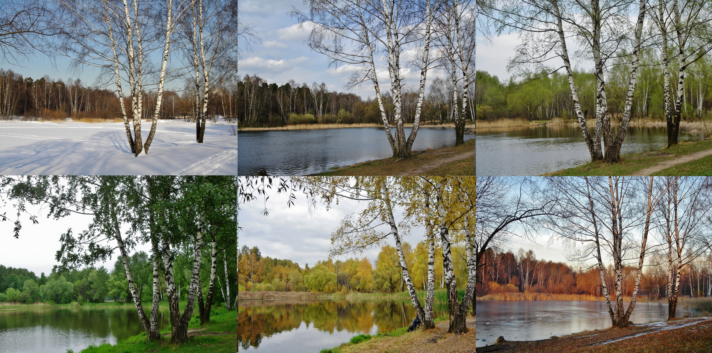
1. Вспоминаем то, что знаем
Что это за время года? Чем они отличаются?
https://qna.center/comments/answer/10771179

Slide 3
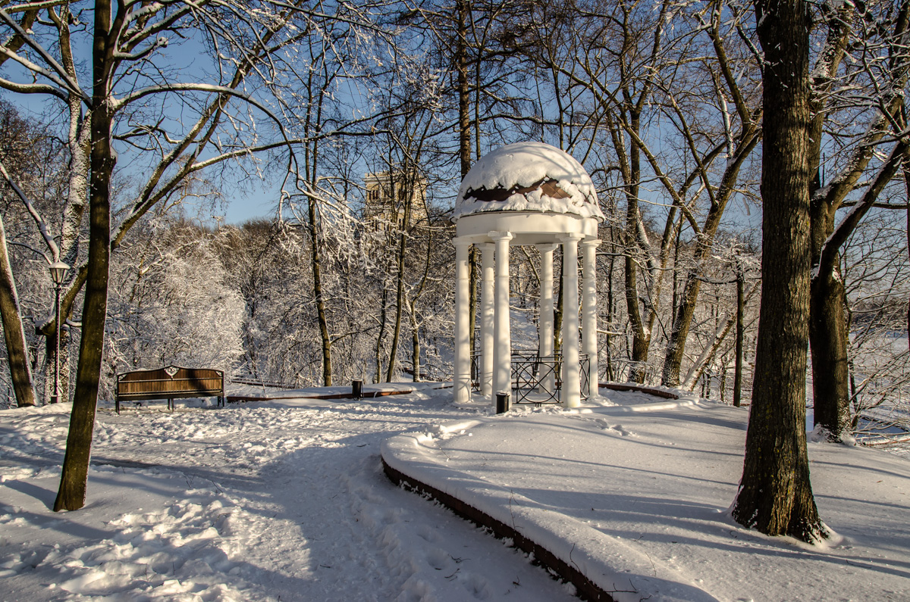
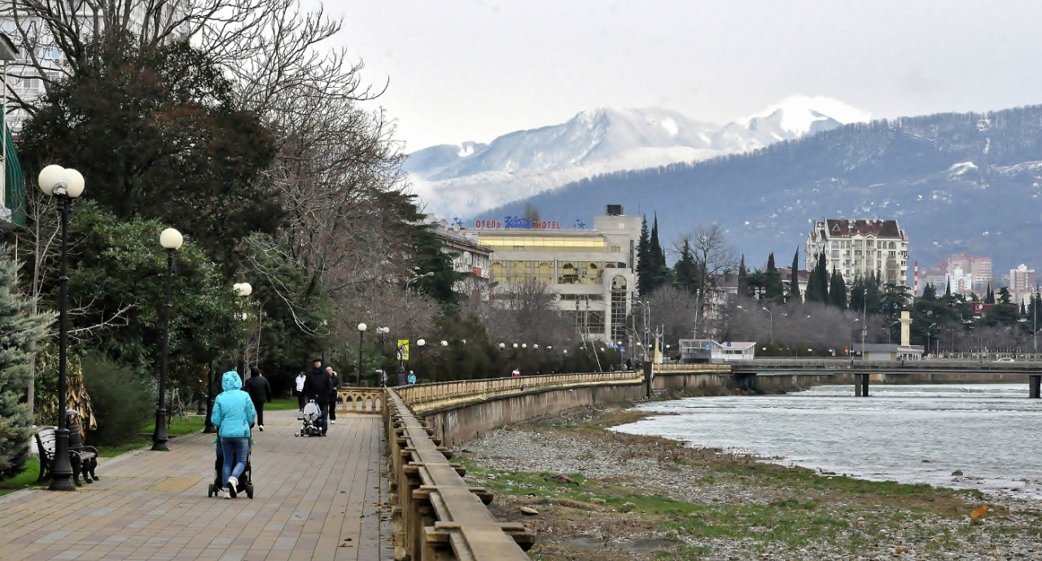
2. Не могу выполнить
- Что мы должны выяснить на уроке?
- Прочтите диалог Кати и дедушки. Что вас удивило?
Какая погода бывает зимой и
как её описывать с помощью
условных знаков?
- На этих схемах изображена разная погода. Какая из них подходит для нашего города? А для Сочи?

Slide 4
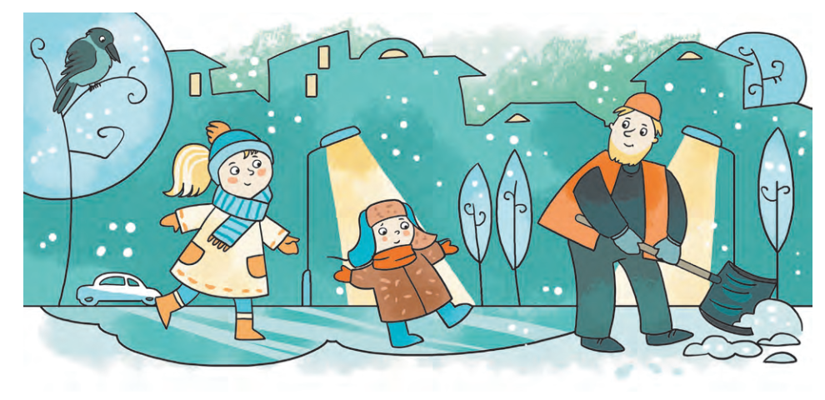
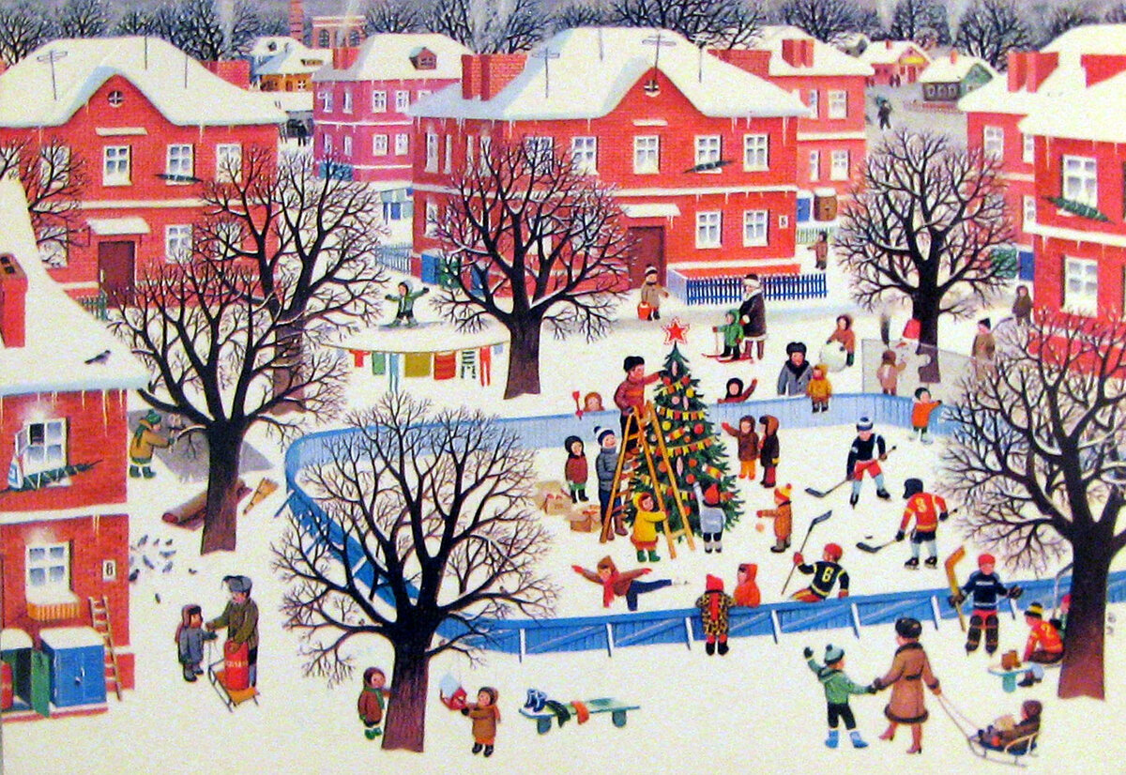
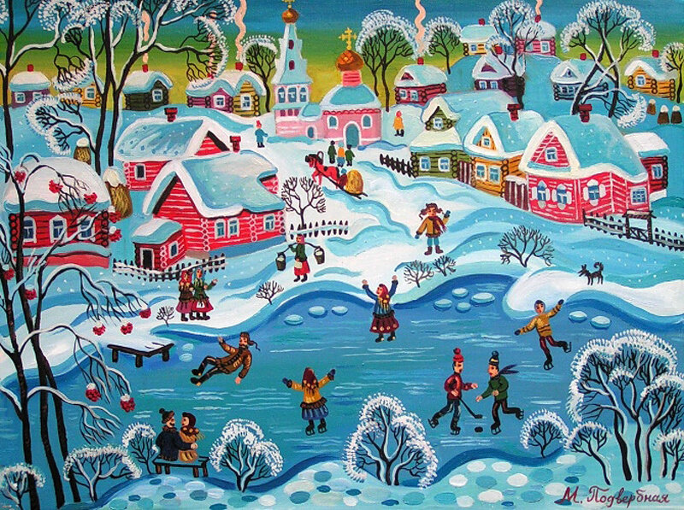
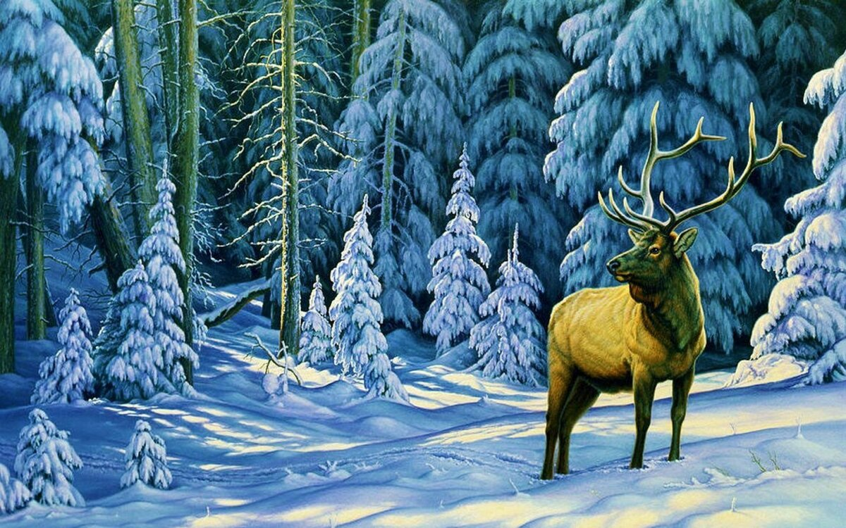
3. Ищу решение сам или с друзьями. Признаки зимы
- По каким признакам мы узнаём, что наступила зима?
– Как выглядят дороги зимой? Кто следит за ними?
– Когда зажигают фонари? Почему?
– Во что одеты прохожие?
– Что происходит с деревьями?
– Что делают птицы?
– В какие игры можно играть зимой? Почему?

Slide 5
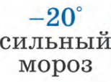
3. Ищу решение сам или с друзьями. Погода зимой
– Какая погода изображена условными знаками? Какая из них зимняя?
– Отметьте на доске с помощью условных знаков, какая погода сегодня.

Slide 6
3. Ищу решение сам или с друзьями. Почему зимой холодно
– Сравните рисунки и найдите на них отличия.
– Определите, какое время года изображено на рисунках.
– Долгий ли день зимой?
– Высоко ли поднимается солнце зимой? Поднимается ли оно над домами напротив твоего окна также, как летом?

Slide 7
3. Ищу решение сам или с друзьями. Вода и лёд
– Назовите, что изображено на рисунках.
– Что происходит с водой, когда становится холодно? А когда становится тепло?

Slide 8
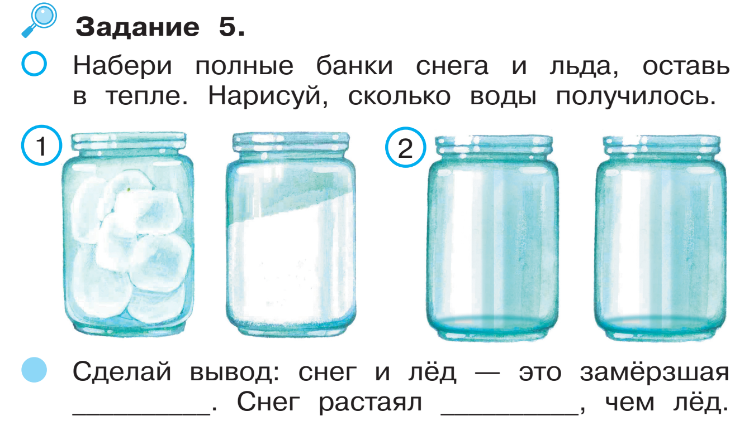
3. Ищу решение сам или с друзьями. Изучаем свойства льда и снега
– Что такое лёд? Чем отличается от воды?
– Что такое снег? Чем он отличается ото льда?
- Мы сегодня с вами проведём опыты со снегом и льдом и узнаем подробно, каковы их свойства и чем они отличаются.
вода
быстрее

Slide 9
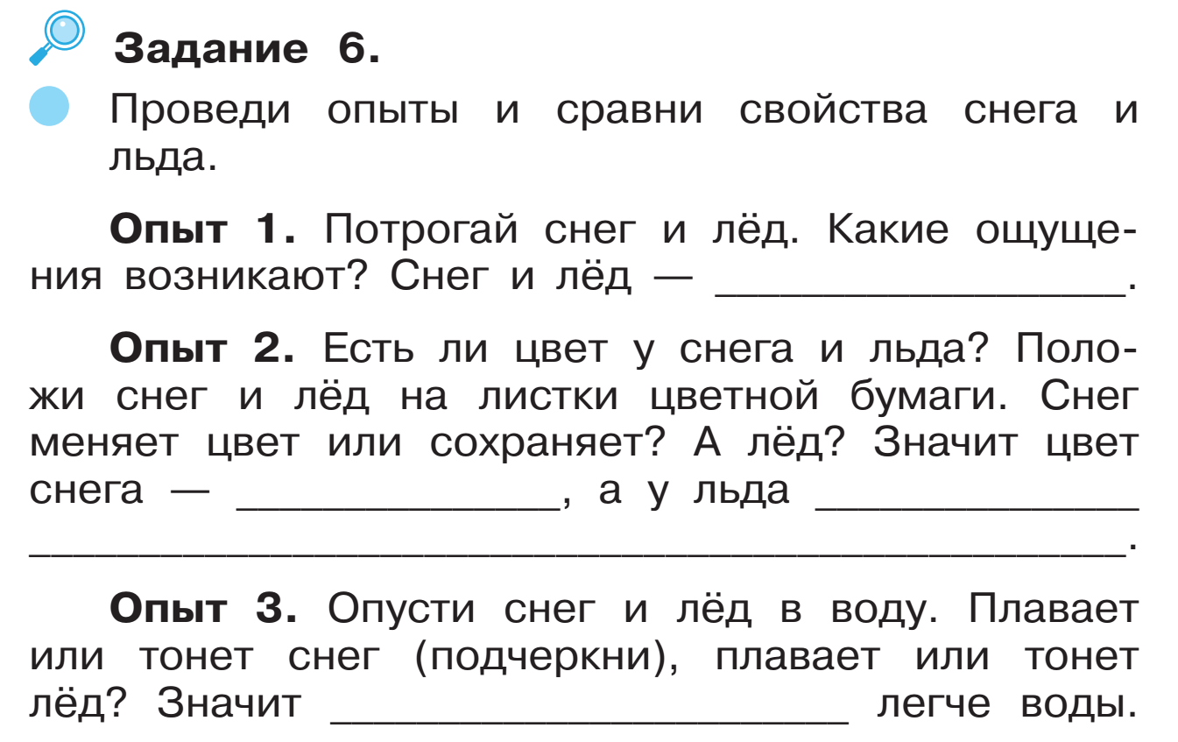
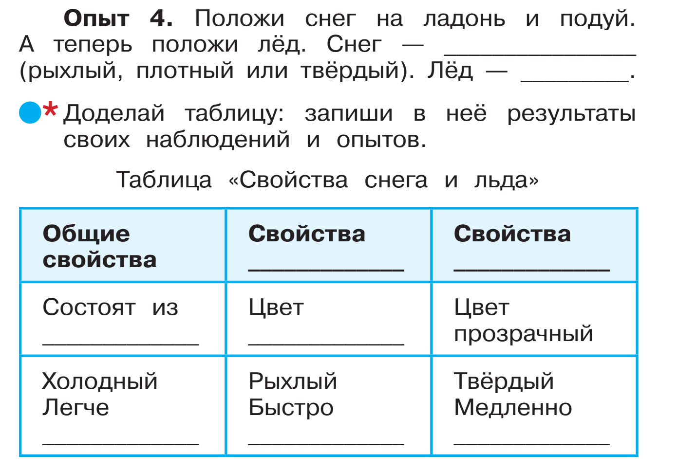
3. Ищу решение сам или с друзьями. Изучаем свойства льда и снега
рыхлый
твёрдый
холодные
белый
прорачный
снега
льда
воды
белый
снег и лёд
воды
тает
тает

Slide 10
4. Тренируюсь. Задание с самопроверкой

Slide 11
5. Расскажу о результатах
На какой вопрос мы искали ответ?
Каковы важнейшие признаки зимы, как описать зимнюю погоду с помощью условных знаков
Какие же признаки зимы вы узнали?
Мороз – низкая температура, вода замерзает, земля покрыта снегом, водоёмы покрыты льдом, короткий день.
- Что вам показалось самим интересным на уроке? Оцените себя.

Slide 12
Используемые материалы:
https://cf2.ppt-online.org/files2/slide/n/nm0eZ86kxdvOqYBl3jPbHJTKFrX5fWsi1hz2LpREGN/slide-19.jpg
https://qna.center/storage/photos/marina_seawave/475371.jpg
http://s1.fotokto.ru/photo/full/539/5393625.jpg
https://img-fotki.yandex.ru/get/46165/4038996.63/0_daa17_cde7607a_orig
https://my-ussr.ru/images/otkrytki/novogodnie/deti/sovetskie-otkrytki-novogodnie-deti-35.jpg
https://img-fotki.yandex.ru/get/9756/121447594.55d/0_fb360_a3ee489a_XL.jpg
https://avatars.mds.yandex.net/get-pdb/2864527/d93e40e6-28bb-48d1-8357-bc3ed14f4dd2/s1200?webp=false
https://ds04.infourok.ru/uploads/ex/0d47/00135aae-b87a7a19/img21.jpg
https://avatars.mds.yandex.net/get-pdb/251121/c021e237-704d-4f6b-b6b2-03a9801d3985/s1200?webp=false

